Slide 1
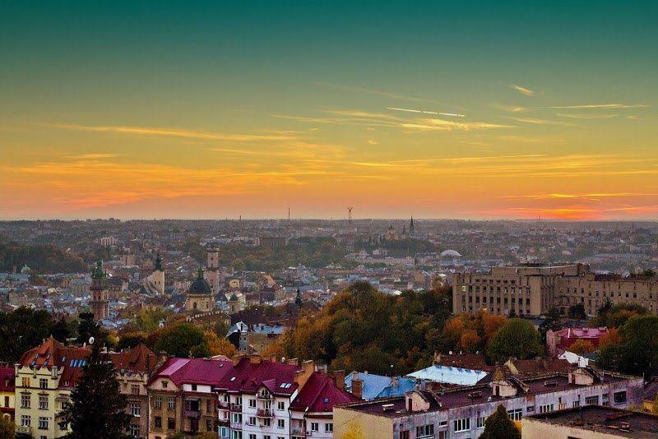
Найкомфортніші для проживання міста світу

Slide 2
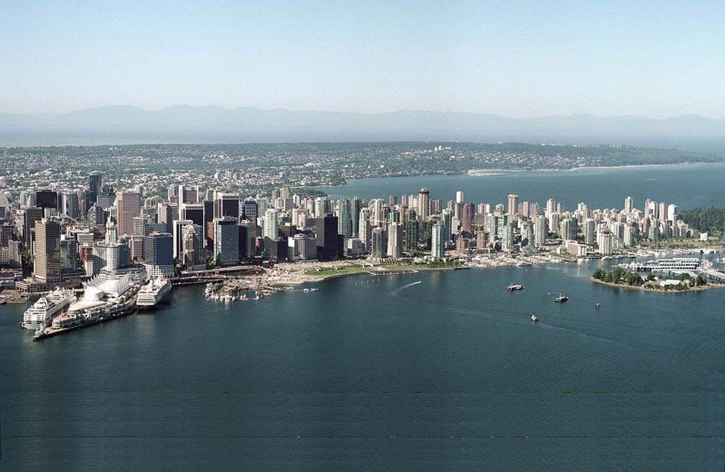
Експерти аналітичного підрозділу британського журналу «Economist» регулярно визначають найбільш комфортні для проживання міста світу. Відомо, що під час визначення рейтингу міста враховують 30 показників. Ці показники об’єднують у п'ять категорій: безпека життя (25 % від загальної оцінки), послуги охорони здоров'я (20%), культура і навколишнє середовище (25%), освіта (10%), міська інфраструктура (20%).
Давайте проаналізуємо деякі з них.

Slide 3
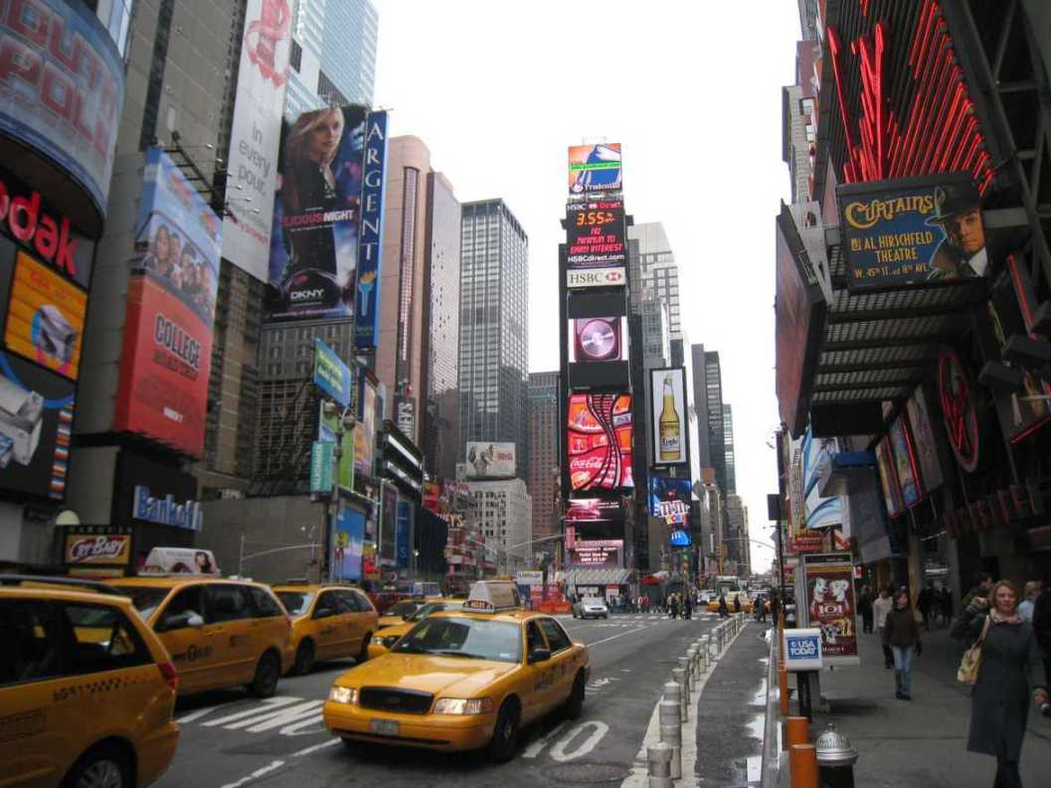
Рівень інфраструктури
Рівень інфраструктури міст, на мою думку, є визначальним фактором в оцінюванні рівня комфорту життя в певному місті. Це й громадський транспорт, заклади освіти, охорони здоров’я, правоохоронні ограни й багато іншого. Місто з погано розвиненою інфраструктурою не може бути комфортним для життя

Slide 4

Рівень безробіття
Рівень безробіття й зайнятості людей є важливим чинником комфортності життя. Адже без стабільного джерела доходів, навіть в місті з ідеальними умовами важко жити. А доїзд до місця праці поза межами міста є незручним й погано впливає на рівень життя.

Slide 5

Доходи населення
Середній дохід населення є показником матеріального життя людей, й характеризуй місто з фінансової сторони. Людина з низьким стабільним доходом не може забезпечити собі комфортне проживання, навіть маючи доступ до всіх матеріальних благ

Slide 6

Робота житлово-комунальних господарств
Робота житлово-комунальних служб забезпечує нормальну роботу й функціонування всіх без виключення інших служб й відповідає за життєдіяльність міста в цілому

Slide 7
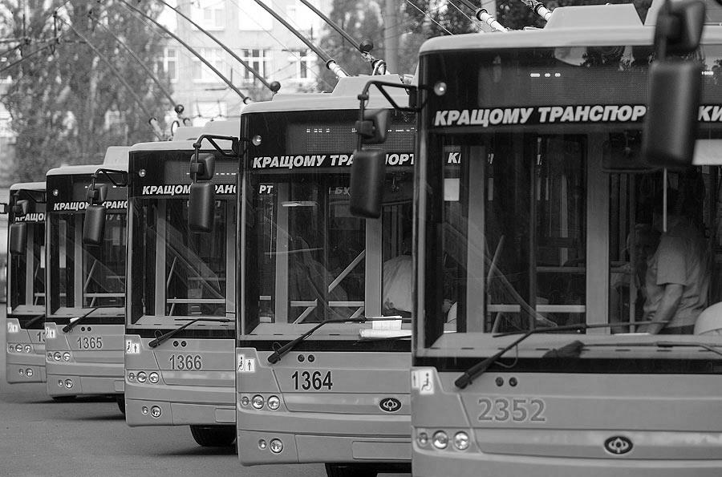
Ступінь розвитку громадського транспорту
Громадський транспорт забезпечує пересування жителів міста, тому його робота й ступінь розвитку є важливим показником комфортності міста.

Slide 8

Рівень освіти
Рівень освіти є одним з показників комфортності життя. Доступ до якісної освіти, її безкоштовність тощо. Все це в комплексі є важливим фактором оцінювання рівня життя.

Slide 9

Рівень охорони здоров’я
Кількість лікарень, доступність медичних послуг, якість наданої допомоги, швидкість обслуговування – при занедбанні будь-якого з цих показників життя в місті стає некомфортним й незручним

Slide 10

Демографічний стан
Смертність й народжуваність, приріст й спад населення, захворюваність й середній вік людей – ці показники характеризують міста з точки зору жителів, що там живуть.

Slide 11

Стан правоохоронної системи
Безпека населення є одним з пріоритетних показників комфорту міста. Людина, яка почуває себе в цілковитій безпеці й захищеності – почуває себе комфортно.

Slide 12

Стан навколишнього середовища
Стан навколишнього середовища є невід’ємною рисою комфортності людини, тому при оцінці рівня комфортності, стану навколишнього середовища надається досить пріоритетне місце

Slide 13
ТОП-10 КРАЩИХ ДЛЯ ЖИТТЯ МІСТ СВІТУ У 2013 РОЦІ
МІСЦЕ | МІСТО | КРАЇНА | ІНДЕКС | стабільності | охорони здоров'я | Культури і навколишнього середовища | Освіти | інфраструктури
1 | Мельбурн | Австралія | 97.5 | 95 | 100 | 95.1 | 100 | 100
2 | Відень | Австрія | 97.4 | 95 | 100 | 94.4 | 100 | 100
3 | Ванкувер | Канада | 97.3 | 95 | 100 | 100 | 100 | 92.9
4 | Торонто | Канада | 97.2 | 100 | 100 | 97.2 | 100 | 89.3
5 | Калгарі | Канада | 96.6 | 100 | 100 | 89.1 | 100 | 96.4
5 | Аделаїда | Австралія | 96.6 | 95 | 100 | 94.2 | 100 | 96.4
7 | Сідней | Австралія | 96.1 | 90 | 100 | 94.4 | 100 | 100
8 | Хельсінкі | Фінляндія | 96.0 | 100 | 100 | 90 | 91.7 | 96.4
9 | Перт | Австралія | 95.9 | 95 | 100 | 88.7 | 100 | 100
10 | Окленд | Нова Зеландія | 95.7 | 95 | 95.8 | 97 | 100 | 92.9

